Slide 1
TapController
Une application pour arroser votre jardin!

Slide 2
Composantes du système:
L’objet connecté en soit
Le serveur
L’application mobile

Slide 3
Principe du fonctionnement:
L’utilisateur envoi à l’objet une commande via son application mobile.
La commande est constituée du taux d’ouverture du robinet et de sa durée d’ouverture.
L’application mobile envoie une requête POST au serveur, qui enclenche une script PHP permettant d’écrire les paramètres de la commande sur un fichier JSON.
L’objet connecté procède par busy waiting à la lecture du fichier JSON, pour cela, il envoi des requêtes POST qui enclenche un script PHP permettant de lire le fichier JSON et renvoyer les données en réponse à la requête.

Slide 4
Composantes de l’objet:
Une carte arduino uno.
Moteur à pas qui fait tourner le robinet.
ESP8266-01: un microcontroleur de type SoC faisant office de module wifi.
HC-05: module bluetooth qui permet la récupération des paramètres du point d’accès et les paramètres d’usine de l’objet.
Un voyant, des files …

Slide 5
Paramètres d’usine:
Le code du module HC-05, qui permet un pairing avec l’objet.
L’identifiant de l’objet, qui après cryptage SHA1, donne la clé des données de l’objet dans le fichier JSON du serveur.

Slide 6
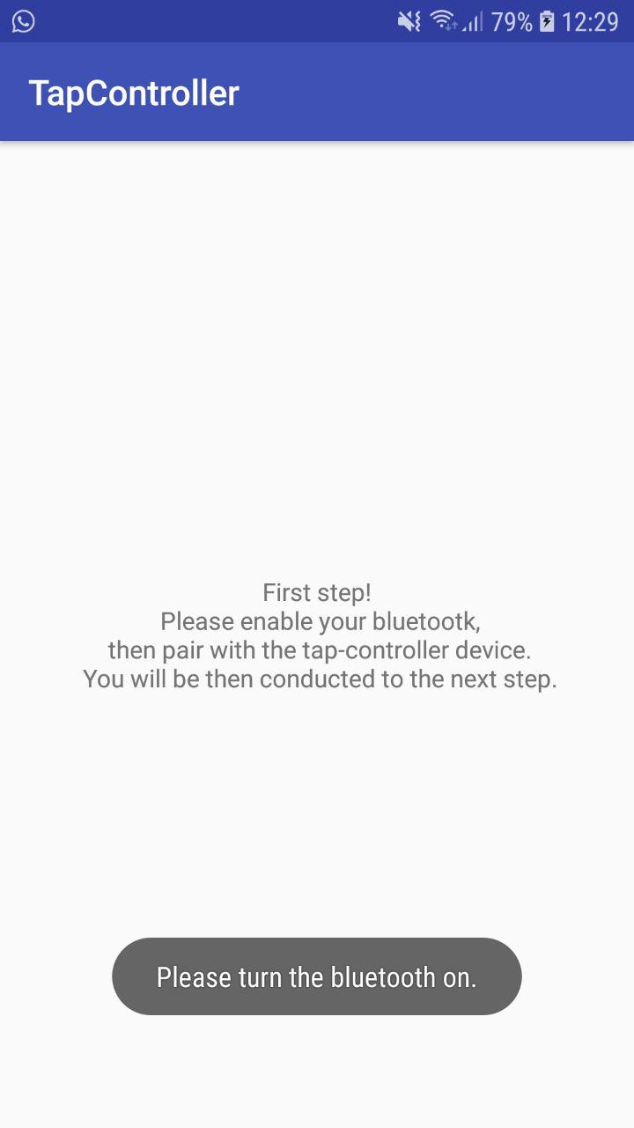
Activités de l’application android:
Première activité du cycle:

Slide 7
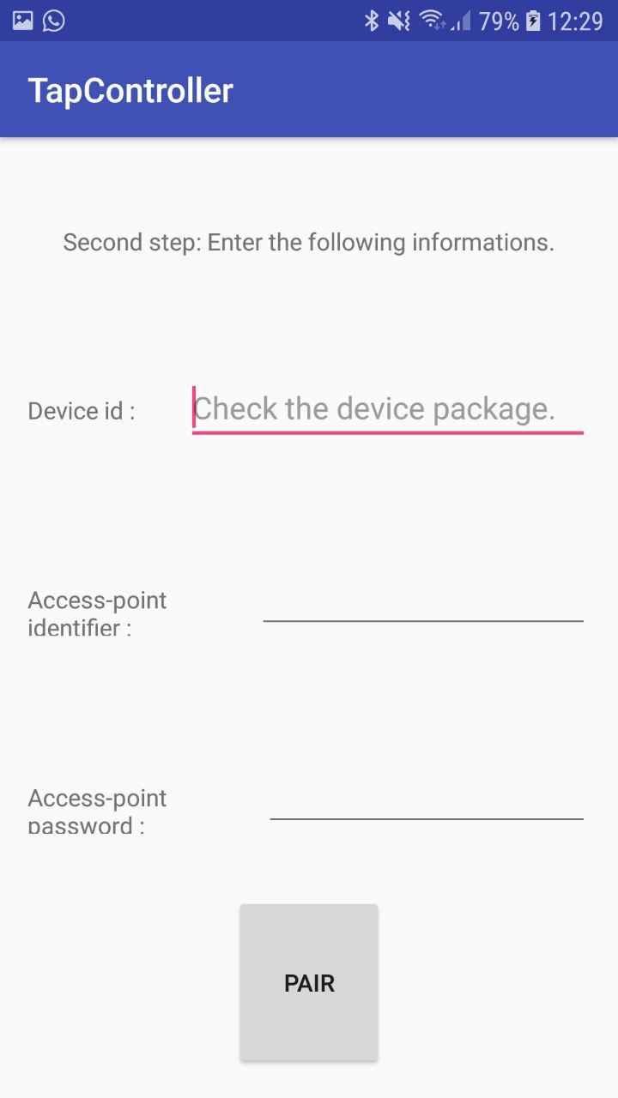
Deuxième activité du cycle:

Slide 8
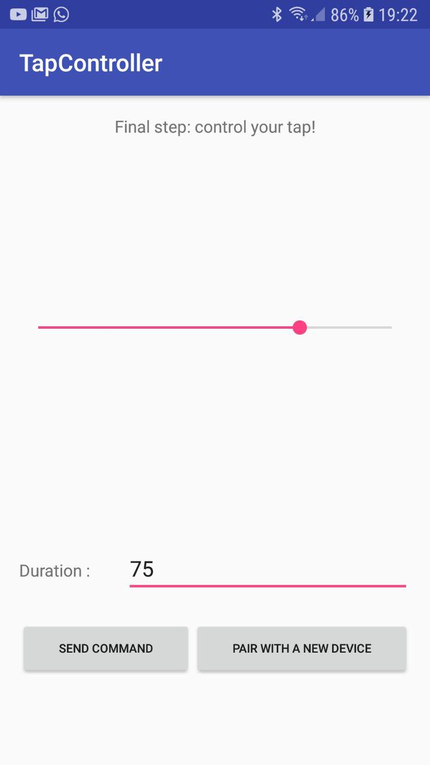
Dernière activité du cycle:

Slide 9
Quelques nécéssités:
Boucle de failles et de réveil.
Boucle d’attente des paramètres du point d’accès.
Boucle d’attente de l’envoie des requêtes POST.

Slide 10
Quelques failles:
Le système est parfois lent.
L’utilisation du hard-reset peut endommager l’ESP-01.
Le serveur est vulnérable à une cross-site injection (ou une SQL injection si on change le fichier JSON par une table SQL).

